Slide 1


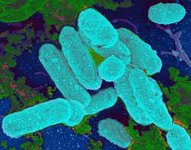
Influenza bacteriana
Datos:
Nombre: Alejandro Pérez
Profesor: Juan Céspedes
Curso: Biología
Grado y sección: 4° “B” de secundaria
Colegio: Algarrobos
Imagen 1
Recuperado de: https://acortar.link/bhTE43
Agosto, 2023

Slide 2
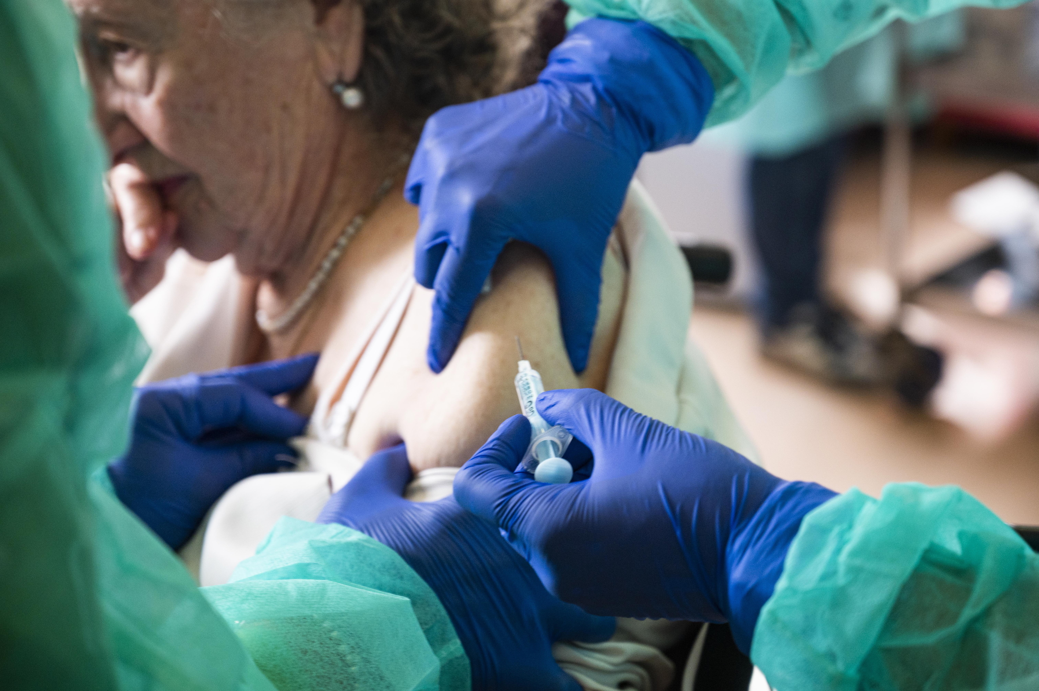
Introducción
La influencia bacteriana, también conocida como gripe, es una infección viral altamente contagiosa que afecta el sistema respiratorio. En esta presentación, exploraremos la bacteria causante, sus síntomas, cómo prevenirla y las opciones de tratamiento.
Objetivos:
Entender la influencia bacteriana y cómo afecta la salud.
Identificar medidas preventivas efectivas para evitar su propagación.
Conocer las diferentes opciones de tratamiento disponibles para abordar la influencia bacteriana.
Imagen 2
Recuperado de: https://acortar.link/pKVtq7

Slide 3
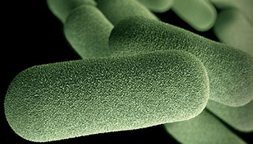
Bacteria Causante
La bacteria más común causante de la influencia bacteriana es la Haemophilus influenzae. Se propaga a través de pequeñas gotas respiratorias expulsadas al toser o estornudar y mediante el contacto cercano con personas infectadas.
Esta bacteria puede mutar rápidamente, lo que dificulta su control y aumenta su capacidad de causar brotes estacionales.
Imagen 3
Recuperado de: https://acortar.link/ukH5Cq

Slide 4


Síntomas
Los síntomas típicos incluyen fiebre alta, tos persistente, dolor de garganta, fatiga intensa y dolores musculares.
En casos más graves, puede provocar complicaciones como neumonía, lo que resulta en dificultades respiratorias y hospitalización.
Reconocer los síntomas es crucial para buscar tratamiento adecuado y evitar la propagación de la bacteria.
Imagen 4
Recuperado de: https://acortar.link/b21JZN
Imagen 5
Recuperado de: https://acortar.link/FmGM3z

Slide 5


Prevención
La higiene de manos frecuente con agua y jabón, durante al menos 20 segundos, es fundamental para prevenir la transmisión de la bacteria.
El uso de mascarillas en entornos con alta transmisión y evitar el contacto cercano con personas enfermas también son estrategias efectivas.
La vacunación anual contra la influenza es una forma crucial de protegerse y reducir el riesgo de infección.
Imagen 6
Recuperado de: https://acortar.link/elc9bn
Imagen 7
Recuperado de: https://acortar.link/eqa3cK

Slide 6


Tratamiento
En la mayoría de los casos, el tratamiento se enfoca en aliviar los síntomas: descanso adecuado, hidratación y medicamentos para reducir la fiebre y el malestar.
Los antivirales pueden ser prescritos en casos graves, pero su eficacia depende de la rapidez con la que se administren.
Es importante buscar atención médica si los síntomas son graves o persisten, especialmente en poblaciones vulnerables como niños y ancianos.
Imagen 8
Recuperado de: https://acortar.link/YyyQVr
Imagen 9
Recuperado de: https://acortar.link/ezFAcs

Slide 7

Diagnóstico
El diagnóstico de la influencia bacteriana se basa en la evaluación de los síntomas y, en ocasiones, en pruebas de laboratorio para confirmar la presencia del virus.
El reconocimiento temprano de los síntomas es esencial para un tratamiento efectivo y para prevenir la propagación a otras personas.
Imagen 10
Recuperado de: https://acortar.link/YyyQVr

Slide 8
Conclusiones:
En conclusión, la influencia bacteriana es un recordatorio de la importancia de la prevención y la acción en nuestra salud.
Para combatir eficazmente esta infección viral, es esencial adoptar medidas de prevención sólidas.
Mantener una buena higiene, recibir la vacunación anual y evitar el contacto cercano con personas enfermas son pasos cruciales.
Reconocer los síntomas a tiempo y buscar atención médica adecuada pueden marcar la diferencia en la recuperación personal y la contención de la propagación.
Al trabajar juntos en la prevención y el tratamiento, podemos proteger nuestra salud y la de quienes nos rodean.

Slide 9
Referencias bibliográficas
Chancroide: MedlinePlus enciclopedia médica. (n.d.). https://medlineplus.gov/spanish/ency/article/000635.htm
EcuRed. (n.d.). Chancroide - ECURed. https://www.ecured.cu/Chancroide
Ibarrola, M. (n.d.). Patología infecciosa: vulvovaginitis, enfermedades de transmisión sexual, enfermedad inflamatoria pélvica, abscesos tubo-ováricos. https://scielo.isciii.es/scielo.php?script=sci_arttext&pid=S1137-66272009000200004#:~:text=Chancroide%20o%20chancro%20blando,de%20pa%C3%ADses%20tropicales%20y%20subtropicales.
Samuel. (2022). ¿Qué es el chancroide? VIVOLABS. https://vivolabs.es/que-es-el-chancroide/
Mónica, Á. M. (n.d.). Las Infecciones de Transmisión Sexual: una revisión dirigida a la atención primaria de salud. http://scielo.sld.cu/scielo.php?script=sci_arttext&pid=S0864-21252014000300008
Morris, S. R. (2023, May 20). Chancroide. Manual MSD Versión Para Profesionales. https://www.msdmanuals.com/es-pe/professional/enfermedades-infecciosas/infecciones-de-transmisi%C3%B3n-sexual/chancroide
Hoja informativa para el personal de salud pública | Eficacia de los condones | CDC. (n.d.). https://www.cdc.gov/condomeffectiveness/spanish/latex.html
Chancroide. (n.d.). McGraw Hill Medical. https://accessmedicina.mhmedical.com/content.aspx?bookid=1538§ionid=102304945

